Slide 1




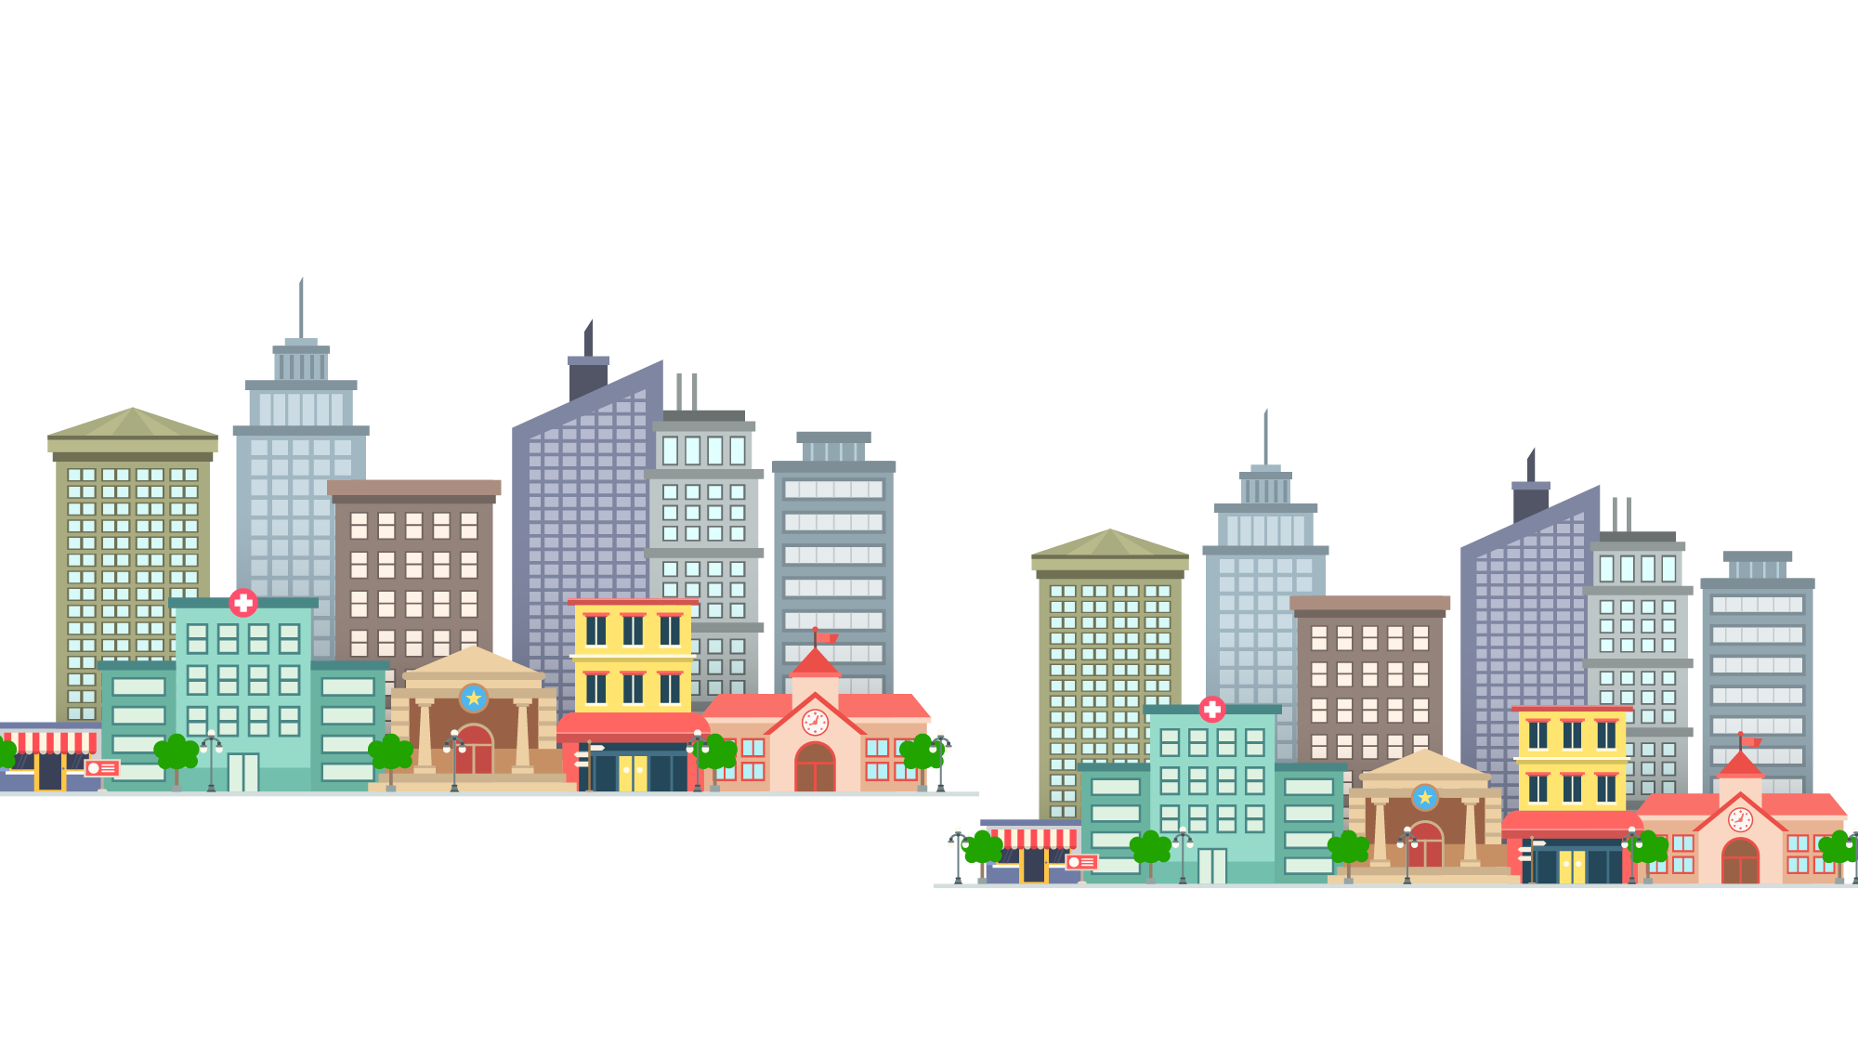
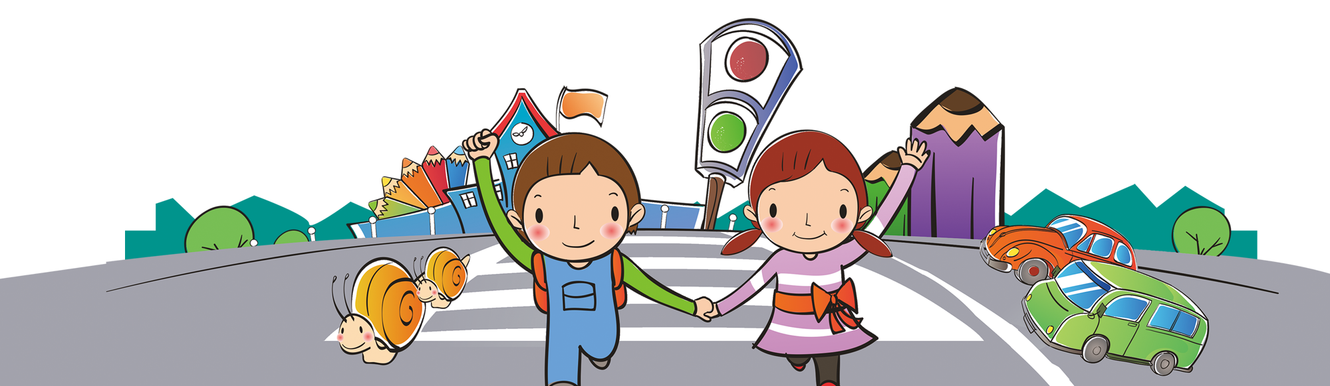
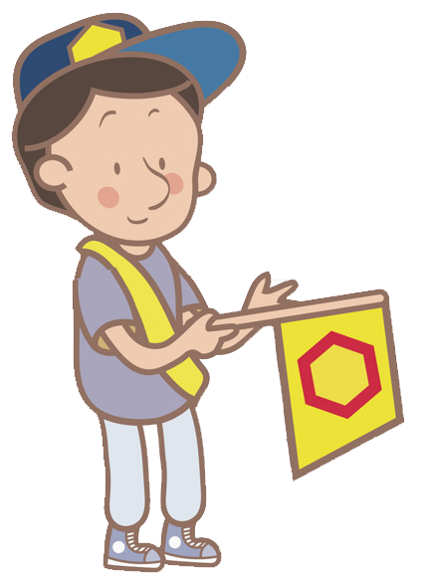
Thứ … ngày … tháng … năm ….

Slide 2



Hoạt động 1
Hoạt động 1
Tìm hiểu các quy định khi đi trên phương tiện giao thông

Slide 3
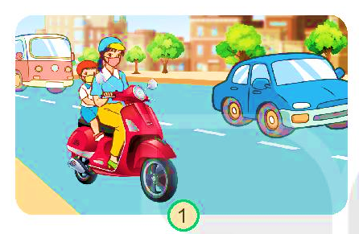
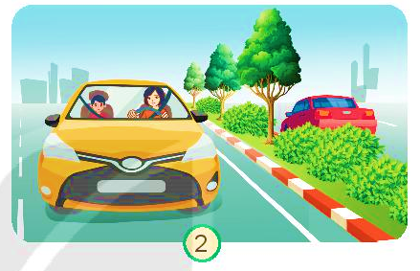
1. Quan sát và cho biết các bạn trong mỗi hình dưới đây đã thực hiện quy định nào khi đi trên các phương tiện giao thông.
Đội mũ bảo hiểm khi đi xe máy
Thắt dây an toàn khi đi ô tô

Slide 4
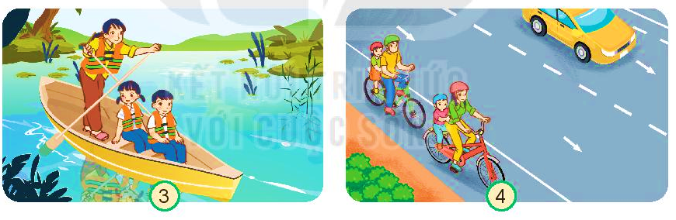
1. Quan sát và cho biết các bạn trong mỗi hình dưới đây đã thực hiện quy định nào khi đi trên các phương tiện giao thông.
Mặc áo phao khi đi thuyền
Đi xe đạp đúng làn đường

Slide 5
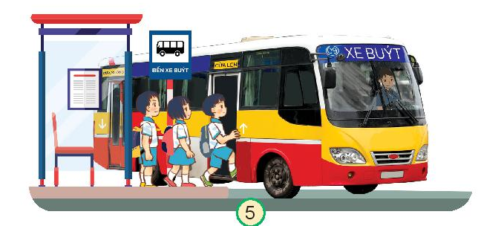
1. Quan sát và cho biết các bạn trong mỗi hình dưới đây đã thực hiện quy định nào khi đi trên các phương tiện giao thông.
Xếp hàng lên xe buýt

Slide 6

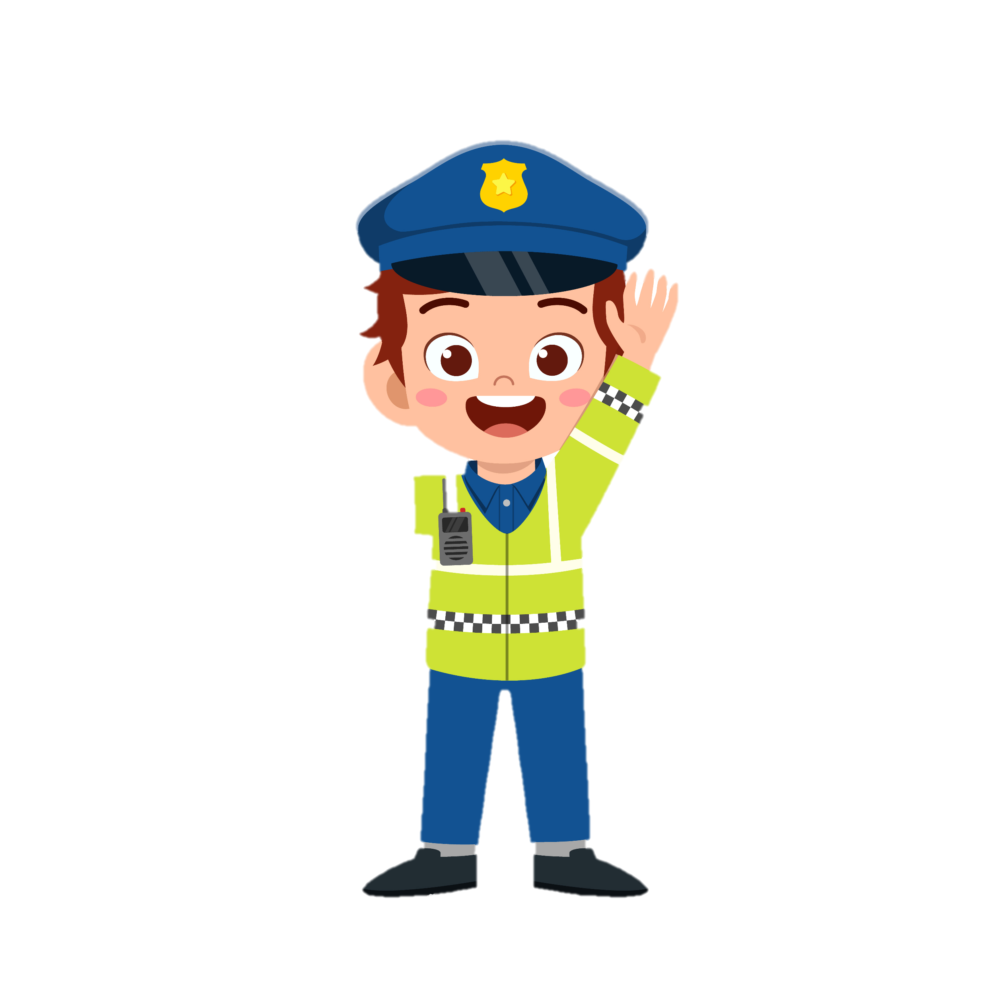
KẾT LUẬN
Để đảm bảo an toàn giao thông cần tuân thủ các quy định khi đi trên đường như: Đội mũ bảo hiểm khi đi xe máy, thắt dây an toàn khi ngồi trên ô tô, mặc áo phao, không đùa nghịch khi đi thuyền……

Slide 7



